Slide 1
深入浅出HTML5游戏开发
Egret Evangelist
A闪
Notes:
2d
3d
wing
db

Slide 2
什么是HTML5

Slide 3







Slide 4







额外的用户增量
即点即玩的用户体验
完整的生态闭环

Slide 5




Slide 6














2013
2011
2009
2008
2008
2002

Slide 7














2013
2013
2012
2012
2011
2008

Slide 8




2017
2016
2015
2014

Slide 9


Slide 10
行业数据
移动游戏用户规模
H5游戏用户规模（万人）
3.8亿
3.5亿
3.1亿
24%
1.7亿
1281%
8220万
1240万
2013
2014
2015
2013
2014
2015
Notes:
行业数据：1.HTML5手游用户1.71亿 同比增长5成
2. 80%APP全部或部分基于HTML5
从开平的数据来佐证手游寒冬，H5却生机勃勃
流量，流水，丰富的游戏类型，为多少终端用户带来了欢乐
不仅仅是游戏，我们覆盖的是整个移动行业引出下一页—生活处处有白鹭

Slide 11
Egret工具简介

Slide 12
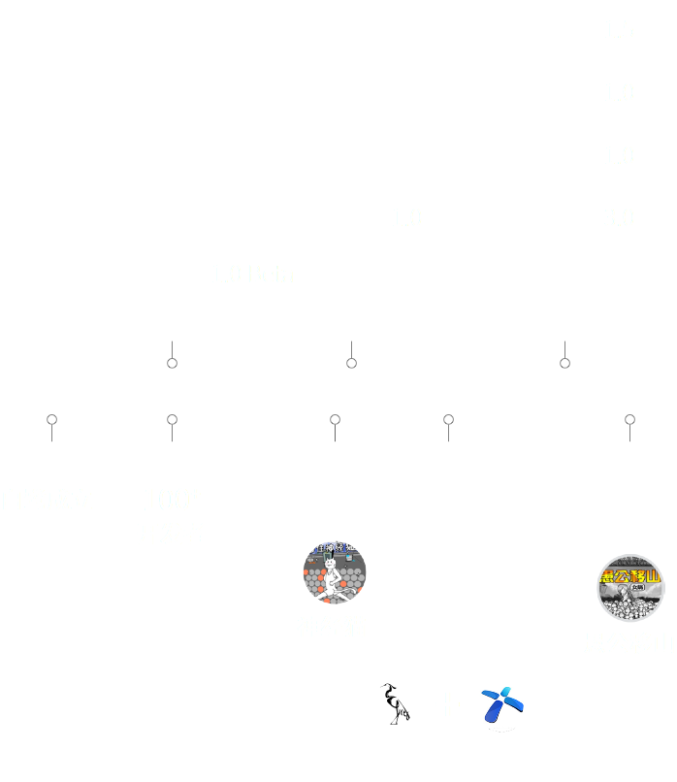
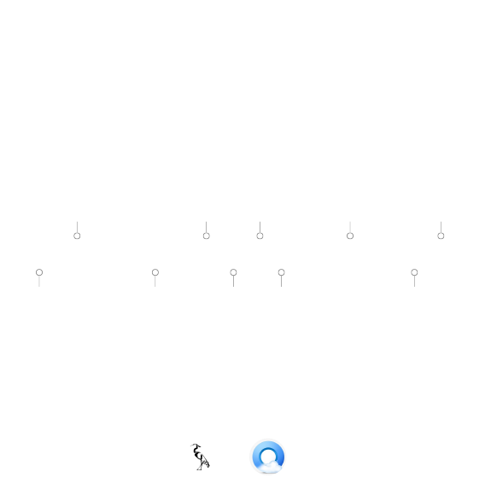
白鹭产品发展简介
Egret工作流
Notes:
回顾
搭建完成工作流

Slide 13













Egret工作流
Egret Engine
引擎
Egret Wing
HTML5 Game
HTML5
开放平台
EgretVS
编辑调试
Egret Runtime
Egret Inspector
Egret Project
Res Depot
Egret iOS Support
Texture Merger
资源管理
原生
Egret Android Support
DragonBones
WindowsPhone
Egret Feather
动画特效
被搁置的计划
Notes:
还有一环3D，被搁置

Slide 14
Sound
Display
Text
Egret Core
Net
Tween
Ticker
Timer

Slide 15
Egret Core
Egret EUI
DragonBones
RES
WebSocket

Slide 16
Egret Core
Egret EUI
DragonBones
RES
WebSocket
Gesture
Greensock
MD5
Particle
Physics
Socket IO
WeChat SDK
DataEye SDK

Slide 17
Egret游戏开发示例

Slide 18


Slide 19

THANKS
80000名H5游戏开发者的选择

